Slide 1
원룸 월세 적정가 진단
AI캡스톤디자인 · 2차 중간 발표
교수님 피드백을 어떻게 반영했나
호갱방지위원회
컴퓨터시스템공학과 한승민 · 강병희 · 최예성 · 최진호 · 2026.10
Notes:
안녕하세요, 호갱방지위원회 한승민입니다. 지난 중간 발표에서 교수님께 피드백을 받았는데요, 오늘은 그 피드백을 어떻게 반영했는지, 그리고 반영하지 못한 부분은 왜 그랬는지를 중심으로 말씀드리겠습니다.

Slide 2
지난 발표 이후 달라진 것
4개
5종
웹
기능 추가
공공데이터 연결
배포 완료
미끼매물 경고, 예산으로 찾기, 보증금 바꾸면?, 건축물대장
국토부 전월세 실거래 3종, 건축물대장, 한국부동산원 전환율
Streamlit Cloud, 링크만 있으면 누구나 사용
적정월세 · 2차 중간 발표 · 2 / 12
Notes:
지난 발표 이후 달라진 걸 먼저 숫자로 보여드리겠습니다. 기능을 네 개 추가했고, 공공데이터는 국토부 전월세 실거래 세 종류에 건축물대장과 한국부동산원 전환율까지 다섯 가지를 연결했습니다. 그리고 지난번에는 제 컴퓨터에서만 돌던 화면을 웹에 배포해서, 이제 링크만 있으면 누구나 쓸 수 있습니다.

Slide 3
교수님 피드백, 이렇게 반영했습니다
피드백 | 상태 | 한 일
① 직방 크롤링 자동 입력 | 대안으로 변경 | 캡처·붙여넣기 자동 입력 (6~7주차)
② 허위매물·거래 완료 여부 | 부분 적용 | 미끼매물 경고 + 계약 전 확인 4가지
③ 실시간 데이터·데이터 유지 | 부분 적용 | 웹 배포, 성적표 자동 이동 / 월 1회 자동 갱신은 3주차
④ 기능 보강 (팀 의견) | 적용 | 예산으로 찾기, 보증금 바꾸면?, 건축물대장
못 한 부분은 왜 못 했는지와 대신 무엇을 했는지를 이어서 말씀드립니다.
적정월세 · 2차 중간 발표 · 3 / 12
Notes:
교수님 피드백은 크게 세 가지였고, 저희 팀 의견으로 기능 보강을 하나 더했습니다. 첫째, 직방에서 크롤링해서 자동으로 입력되게 하라는 것은 크롤링 대신 캡처 자동 입력으로 방향을 바꿨습니다. 둘째, 허위매물이나 팔렸는지 같은 실시간 정보는 부분적으로 반영했습니다. 셋째, 실시간 데이터와 데이터 유지도 부분적으로 반영했습니다. 기능 보강은 세 가지를 적용했습니다. 못 한 부분은 왜 못 했는지, 대신 무엇을 했는지 이어서 말씀드리겠습니다.

Slide 4
① 크롤링 대신 캡처 자동 입력으로
크롤링을 하지 않은 이유
대안: 캡처·복사 붙여넣기
판례: 크롤링한 회사가 민사에서 배상 (여기어때 10억 원, 사람인 2.5억 원)
직방이 막거나 구조를 바꾸면 서비스가 바로 멈춤
이용약관을 확인할 수 없었음
사용자가 매물 화면을 캡처하거나 설명을 붙여넣기
AI가 동·면적·보증금·월세·층·준공연도를 읽음
진단 칸이 자동으로 채워짐
직방·다방·네이버 모두 가능 · 6~7주차 예정
적정월세 · 2차 중간 발표 · 4 / 12 · 남은 결정: 이미지 인식 AI 비용을 누가 낼지
Notes:
첫 번째 피드백인 크롤링 자동 입력은 그대로 하지 않고 방향을 바꿨습니다. 국내 판례를 찾아보니, 크롤링한 회사가 형사에서는 무죄가 나도 민사에서 크게 배상한 사례가 있었습니다. 여기어때가 10억 원, 사람인이 2억 5천만 원이었습니다. 또 직방이 막거나 앱 구조를 바꾸면 저희 서비스가 바로 멈춥니다. 그래서 대안으로, 사용자가 직방이나 다방 매물 화면을 캡처하거나 설명을 붙여넣으면 AI가 동, 면적, 보증금, 월세, 층, 준공연도를 읽어서 칸을 자동으로 채우는 방식을 6~7주차에 만들 예정입니다. 저희 서버가 직방에 접속하지 않으니 법적 위험이 거의 없고, 어느 앱이든 똑같이 쓸 수 있습니다. 남은 결정은 이미지 인식 AI 비용을 누가 낼지입니다.

Slide 5
② '팔렸는지'는 공개된 데이터가 없습니다
정보 | 누가 갖고 있나
계약이 끝난 실거래 | 국토부 · 공개
매물이 팔렸는지 | 직방·다방·네이버만
단속에 걸린 매물 목록 | 국토부 · 비공개
국토부 대학가 원룸 광고 단속 (2025.10)
321건 적발
부당표시 52% — 면적 과장, 없는 옵션, 계약 끝난 매물
그래서 가격이 수상한 매물에 경고하고, 직접 확인할 것을 알려주기로 했습니다.
명시의무 위반 48% — 관리비 내역 누락
적정월세 · 2차 중간 발표 · 5 / 12 · 출처: 국토교통부 청년 밀집 대학가 부동산 매물 인터넷 표시·광고 모니터링 결과(2025.10)
Notes:
두 번째 피드백은 허위매물이나 매물이 팔렸는지 같은 실시간 정보였습니다. 찾아본 결과, 매물이 팔렸는지는 직방, 다방, 네이버 같은 플랫폼만 갖고 있고 공개된 데이터가 없었습니다. 국토부가 작년 10월에 대학가 원룸 광고를 단속해서 321건을 적발했는데, 이것도 건수와 유형만 공개하고 매물 목록은 공개하지 않았습니다. 대신 단속 결과에서 중요한 걸 하나 알게 됐습니다. 적발된 것의 절반은 면적 과장, 없는 옵션, 계약 끝난 매물 같은 부당표시였고, 나머지 절반은 관리비 내역 누락이었습니다. 그래서 저희는 가격이 수상한 매물에 경고를 띄우고, 가격만으로는 잡을 수 없는 부분은 사용자가 직접 확인하도록 체크리스트를 붙였습니다.

Slide 6
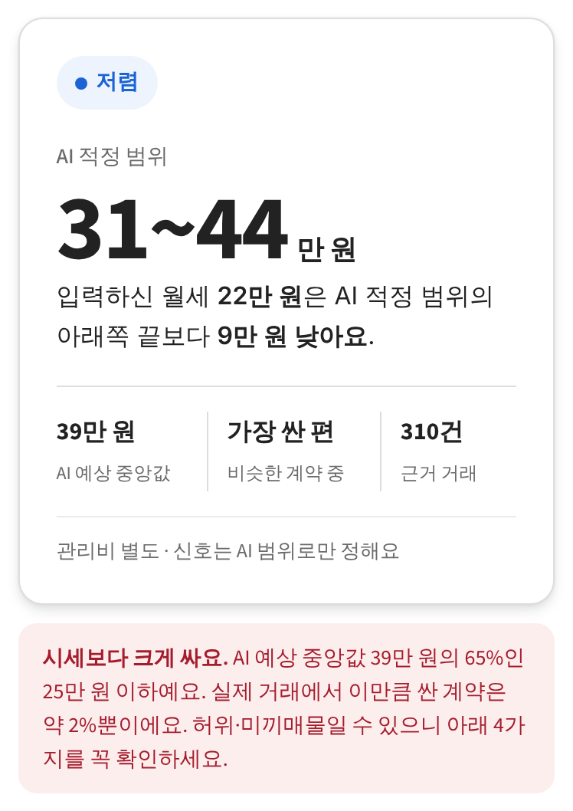
새 기능 1 · 미끼매물 의심 경고
규칙
AI 예상 중앙값의 65% 이하이고 보증금 3,000만 원 이하이면 경고
기준을 정한 방법
허위매물 정답 데이터가 없어서, 진짜 계약에 경고가 잘못 뜨는 비율이 약 2%가 되도록 정함 (시험 기간 확인)
함께 보여주는 것
계약 전 확인 4가지: 방이 지금도 있나, 전용면적, 옵션, 관리비
적정월세 · 2차 중간 발표 · 6 / 12 · 반전세(보증금 3,000만 원 초과)는 AI가 덜 배워 경고에서 제외
Notes:
그래서 만든 첫 번째 기능이 미끼매물 의심 경고입니다. AI가 예상한 중앙값의 65% 이하로 싸면 경고를 띄웁니다. 예를 들어 이 방은 AI 예상이 39만 원인데 22만 원이라서 경고가 떴습니다. 기준을 어떻게 정했냐면, 허위매물이라는 정답이 붙은 데이터가 없어서 반대로 생각했습니다. 진짜 계약에 경고가 잘못 뜨는 비율이 2% 정도가 되도록 기준을 정했고, 시험 기간에서도 그 정도가 나오는 걸 확인했습니다. 보증금이 3천만 원을 넘는 반전세는 AI가 덜 배워서 정상 거래에 경고가 몰리길래 제외했습니다. 경고와 함께, 단속에서 많이 걸린 네 가지를 계약 전에 확인하라고 보여줍니다.

Slide 7
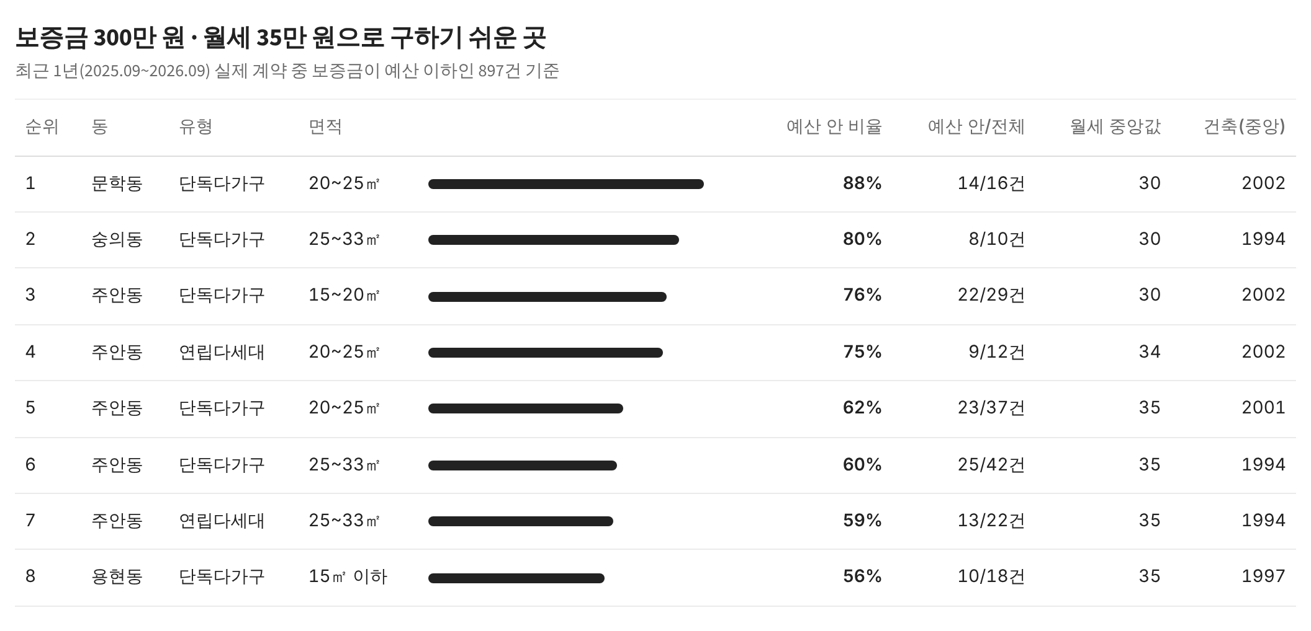
새 기능 2 · 예산으로 찾기
추천이 다음 6개월에도 맞았나
64%
추천 조합의 예산 안 비율
45%
같은 예산 전체 계약
적정월세 · 2차 중간 발표 · 7 / 12 · 실제 매물이 아닌 시세 기준 · 과거 비율은 실제보다 평균 약 15%p 높게 나와 화면에 안내
Notes:
두 번째 기능은 예산으로 찾기입니다. 방을 아직 정하지 못한 학생이 보증금과 월세 상한을 넣으면, 최근 1년 실제 계약에서 그 예산으로 구하기 쉬웠던 동, 유형, 면적을 순서대로 보여줍니다. 예를 들어 보증금 300에 월세 35면, 문학동 단독다가구 20~25제곱미터가 16건 중 14건이 예산 안이었습니다. 이 추천이 실제로 쓸모 있는지 확인하려고, 과거 데이터로 추천하고 그 다음 6개월 실제 계약을 봤습니다. 추천한 조합은 64%가 예산 안에 들어왔고, 같은 예산의 전체 계약은 45%였습니다. 다만 실제 매물이 아니라 시세 기준이고, 과거 비율이 실제보다 15%p 정도 높게 나와서 화면에 그 점을 같이 안내합니다.

Slide 8
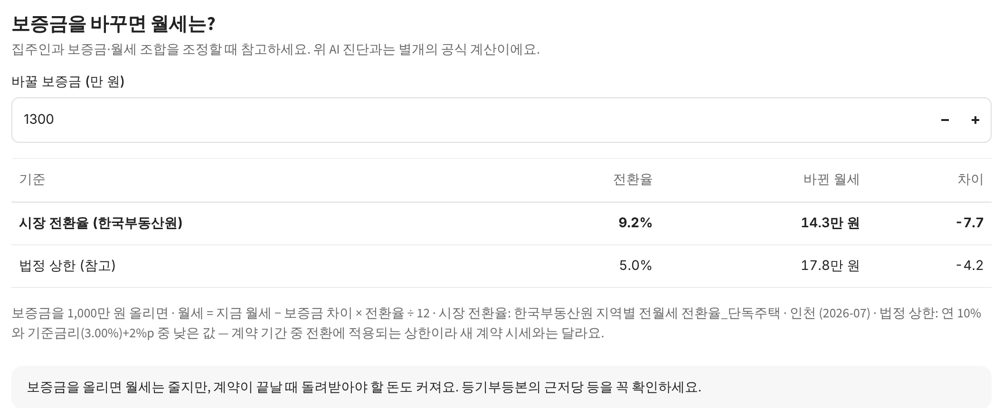
새 기능 3 · 보증금 바꾸면 월세는?
전환율 기준 | 값
부동산원 인천 · 연립다세대 | 8.84%
부동산원 인천 · 단독 | 9.19%
부동산원 인천 · 오피스텔 40㎡ 이하 | 7.30%
우리 실거래 (같은 건물 비교) | 약 8%
법정 상한 (참고) | 5.0%
AI 모델이 아니라 전환율 공식으로 계산 (보증금 역설 때문)
적정월세 · 2차 중간 발표 · 8 / 12 · 부동산원 기준월 2026.07(오피스텔 2026.08) · 법정 상한 = min(10%, 기준금리 3.00% + 2%p)
Notes:
세 번째 기능은 보증금을 바꾸면 월세가 얼마가 되는지 계산하는 기능입니다. 지난번에 말씀드린 것처럼, AI 모델로 계산하면 보증금을 올릴수록 월세도 오르는 엉뚱한 결과가 나와서 공식으로 계산합니다. 공식에 넣을 전환율은 한국부동산원 통계를 오픈API로 받아서 썼습니다. 인천 연립다세대 8.84%, 단독 9.19%, 오피스텔 40제곱미터 이하 7.3%입니다. 법으로 정한 상한은 5%인데, 이건 계약 기간 중에 바꿀 때의 상한이라 실제 시장보다 낮아서 참고로만 보여줍니다. 저희 실거래 데이터에서 같은 건물 거래끼리 비교해 봐도 약 8%가 나와서, 공식 통계와 저희 데이터가 서로 맞는다는 것도 확인했습니다.

Slide 9
새 기능 4 · 건축물대장은 빌라에만
연립다세대 평균 오차 (시험 125건)
98%
5.77 → 4.76
지번으로 건물 연결 (335곳 중 329곳)
만 원 · 약 18% 감소
층수·승강기·세대수 등을 넣었더니 빌라만 두 시험 기간 모두 좋아짐 → 팀 합의로 연립다세대에만 적용. 오피스텔은 효과가 없었고, 단독다가구는 실거래에 지번이 없음.
적정월세 · 2차 중간 발표 · 9 / 12 · 국토교통부 건축HUB 건축물대장 표제부 · 시험 2026.03~08
Notes:
네 번째는 건축물대장입니다. 실거래 데이터의 지번으로 건축물대장을 찾아 층수, 승강기, 세대수 같은 건물 정보를 붙였고, 98%를 찾았습니다. 미리 정한 기준으로 두 시험 기간에서 확인해 보니 빌라만 좋아졌고, 그래서 팀 합의로 연립다세대에만 적용했습니다. 앱에서 실제로 쓰는 모델로 다시 재 보니 빌라 평균 오차가 5.77만 원에서 4.76만 원으로 18% 정도 줄었습니다. 오피스텔은 효과가 없었고, 단독다가구는 실거래 데이터에 지번이 없어서 연결할 수 없었습니다.

Slide 10


③ 데이터 유지: 매달 자동으로 새로
3주차 예정
3주차 예정
완료
완료
매달 1일 자동 실행
최근 3개월 다시 받기
다시 학습 + 최근 6개월로 채점
웹 앱에 바로 반영
GitHub Actions
국토부 실거래 · 부동산원 전환율
Streamlit Cloud 배포
성적표 기간 자동 이동
왜 '매일'이 아니라 '매달'인가
실거래는 계약 후 30일 안에 신고 → 최근 1~2개월은 늘 덜 들어와 있어서, 매일 받아도 새 정보가 거의 없음
적정월세 · 2차 중간 발표 · 10 / 12 · 점선 = 아직 못 한 것
Notes:
세 번째 피드백인 실시간 데이터와 데이터 유지입니다. 지금 끝난 건 오른쪽 두 칸입니다. 웹에 배포했고, 예측 성적표가 항상 데이터의 가장 최근 6개월로 채점되도록 바꿨습니다. 아직 못 한 건 왼쪽 두 칸, 매달 1일에 GitHub Actions가 자동으로 최근 3개월치를 다시 받아 오는 부분이고, 다음 주인 3주차에 만듭니다. 그리고 왜 매일이 아니라 매달이냐면, 실거래는 계약하고 30일 안에 신고하게 되어 있어서 최근 한두 달은 항상 덜 들어와 있습니다. 매일 받아도 새 정보가 거의 없어서, 이 데이터에는 월 단위가 맞는 주기라고 판단했습니다.

Slide 11
아직 남은 문제
문제 | 대응
실제 사용자 테스트 0건 | 3주차 학생 5~10명, 배포 링크로
오차의 49%가 단독다가구 (지번이 없어 건물정보를 못 붙임) | 주변 구 데이터 추가 실험
전환율이 인천 시 단위 (구 단위 통계 없음) | 우리 실거래 값(약 8%)으로 교차 확인
건축물대장은 과거 거래 건물 329곳만 | 새 지번 실시간 조회 (인증키 보안 처리 후)
화면 안내 숫자 일부가 고정값 | 자동 갱신 때 함께 다시 계산
적정월세 · 2차 중간 발표 · 11 / 12
Notes:
남은 문제도 솔직하게 말씀드리겠습니다. 가장 큰 건 아직 실제 사용자 테스트를 한 번도 못 했다는 점입니다. 배포가 끝났으니 다음 주에 학생 5명에서 10명에게 링크를 보내 테스트하겠습니다. 두 번째로, 남은 오차의 절반 가까이가 단독다가구에서 나오는데, 단독다가구는 실거래에 지번이 없어서 건물 정보를 붙일 수가 없습니다. 그래서 주변 구 데이터를 더해서 학습량을 늘리는 실험을 할 계획입니다. 그 밖에 전환율이 인천 시 단위라는 점, 건축물대장이 과거에 거래된 건물 329곳만 있다는 점, 화면의 안내 숫자 일부가 고정값이라는 점도 계획에 넣어 두었습니다.

Slide 12
감사합니다.
적정월세 · 2차 중간 발표 · 12 / 12
Notes:
마지막으로 남은 계획입니다. 다음 주에 학생 사용 테스트와 월 1회 자동 갱신을 하고, 4~5주차에 테스트 결과를 반영하면서 주변 구 데이터 실험을 합니다. 6~7주차에는 교수님 피드백 첫 번째의 대안인 캡처 자동 입력을 만들고, 8주차에 2차 테스트와 전시용 영상, 마지막 9~10주차에 보고서와 최종 발표를 준비합니다. 목표는 9주차 전에 완성하는 것입니다. 들어주셔서 감사합니다. 질문 받겠습니다.

